Slide 1

处理器
计算机系统导论 讨论班 @ 北京大学
向星雨
10/12/22, 10/19/22

Slide 2
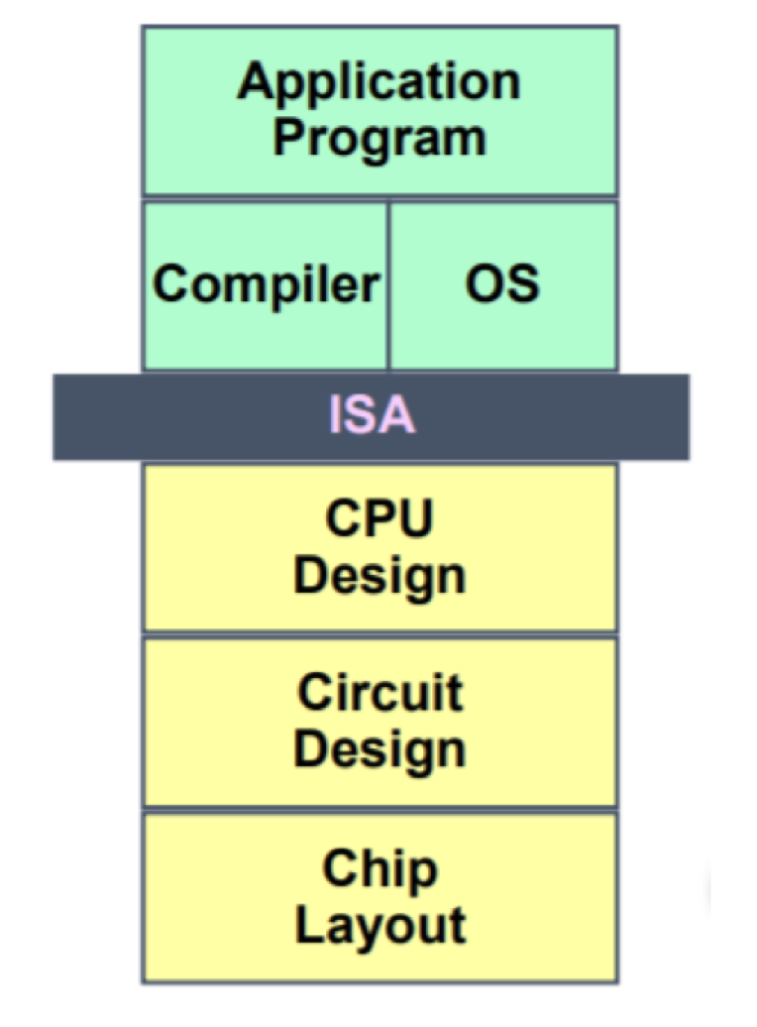
指令集架构
定义处理器状态、指令格式和指令对状态的影响
The hardware/software interface
Examples
IA32, AMD64 (x86-64), ARM64, RISC-V, etc.
ISA $≠$ 汇编语言

Slide 3
RISC & CISC
CISC
Early RISC
Many types of complex instructions
Some with long execution times
Resemble higher level language
Variable-size encodings
Multiple addressing formats
Fewer types of instructions
Short execution times
Fixed-length encodings
Simple addressing formats: base and displacement addressing only

Slide 4
RISC & CISC
CISC
Early RISC
Arithmetic and logical operations: both memory and register operands
Hidden implementation artifacts
Condition codes
The stack for procedure linkage and return addresses
Arithmetic and logical operations: only register operands
Exposed implementation artifacts
No condition codes
Registers for procedure linkage and return addresses
More registers

Slide 5
RISC & CISC
CISC
Early RISC
Emphasis on hardware
Memory-to-memory
Small code size
High cycles per instruction
Emphasis on software
Register-to-register
Load-store architecture
Large code size
Low cycles per instruction

Slide 6
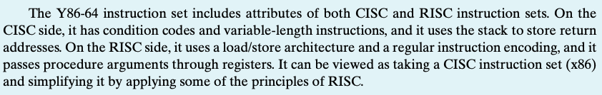
RISC & CISC
CISC
RISC
x86-64
ARM
RISC-V
MIPS

Slide 7
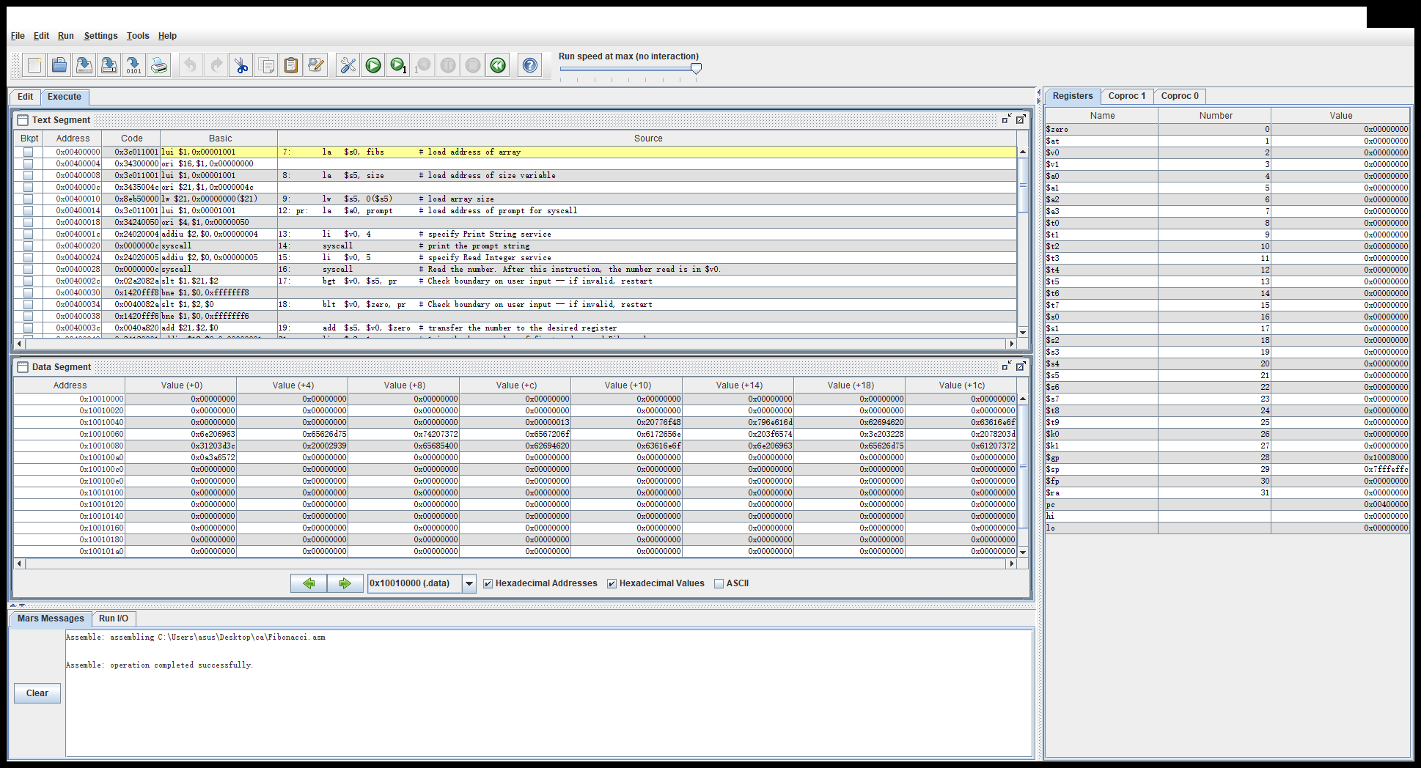
例
指令长度
MIPS: 定长指令

Slide 8
例
指令长度
一个 x86-32 指令
机器码： 26 66 67 F0 81 84 C8 44 33 22 11 78 56 34 12
lock addl $0x12345678, %es:0x11223344(%eax, %ecx, 8)

Slide 9
例
RISC 没有条件码
beq rs, rt, label
当 rs, rt 中的值相等时跳转到 label

Slide 10
例
指令功能、类型
例：一个 x86 指令
addq %rcx, %rax —— %rax ← %rax + %rcx
adcq %rcx, %rax —— %rax ← %rax + %rcx + CF

Slide 11
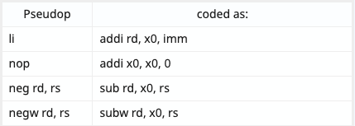
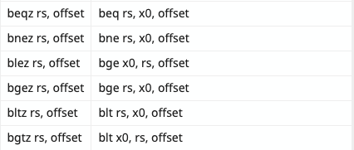
例
指令功能、类型
例：MIPS 没有传送指令 rrmovq
add $t1, $t0, $zero
$t0 是一个特殊寄存器，hard-wired to 0
https://www.reddit.com/r/RISCV/comments/hkoih6/comment/fww0i2n

Slide 12
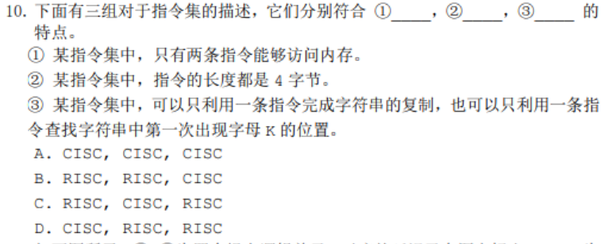
例

Slide 13
例
B
①的访存模式单一，更加符合 RISC 的特点；
②的指令长度固定，更加 符合 RISC 的特点；
③的指令功能丰富而复杂，更加符合 CISC 的特点。

Slide 14
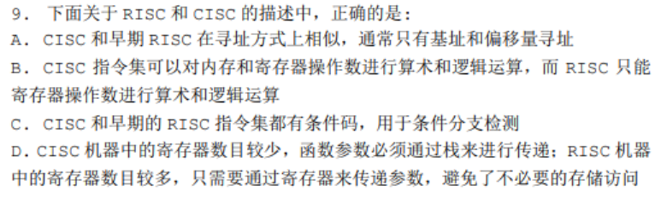
例
B

Slide 15
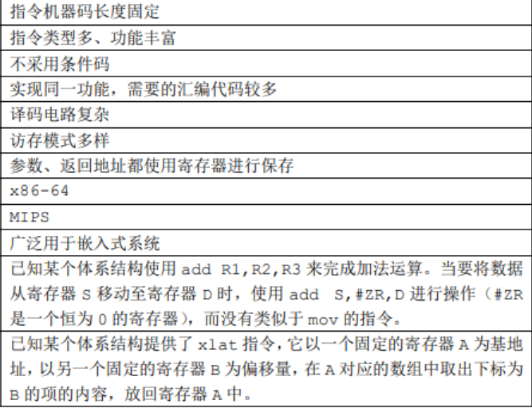
例
下列描述更符合（早期）RISC 还是 CISC?

Slide 16
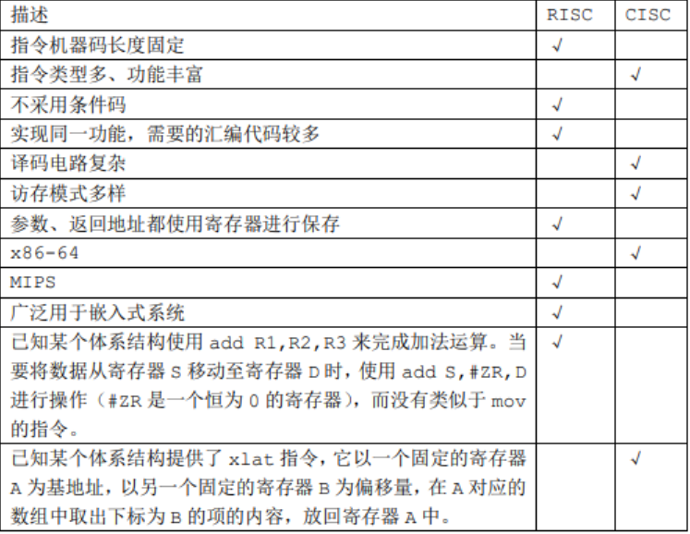

Slide 17
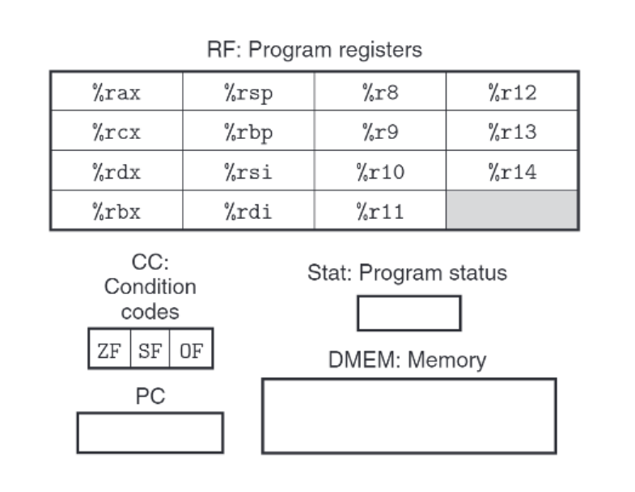
Y86-64
Programmer-visible state
15 registers (16 in x86-64)
1 program counter
3 condition codes
1 Stat: program status

Slide 18
Y86-64 指令集
Y86-64
X86-64
irmovq, rrmovq, mrmovq, rmmovq (base and displacement addressing)
addq, subq, andq, xorq (registers only)
jxx (mp/le/l/e/ne/ge/g)
cmovxx (/le/l/e/ne/ge/g)
call
pushq, popq
ret
halt, nop
mov(b/w/l/q/absq); movz(bw/bl/wl/bq/wq); movs(bw/bl/wl/bq/wq/lq); cltq
lea (l/q); inc, dec, neg, not; add, sub, imul, xor, or, and; sal, shl, sar, shr
jxx
cmovxx
call
pushq, popq
ret
hlt
Notes:
配合复习
如果movq/movabsq操作数是立即数
没有movzlq
ja, jb是 unsigned int 比较

Slide 19
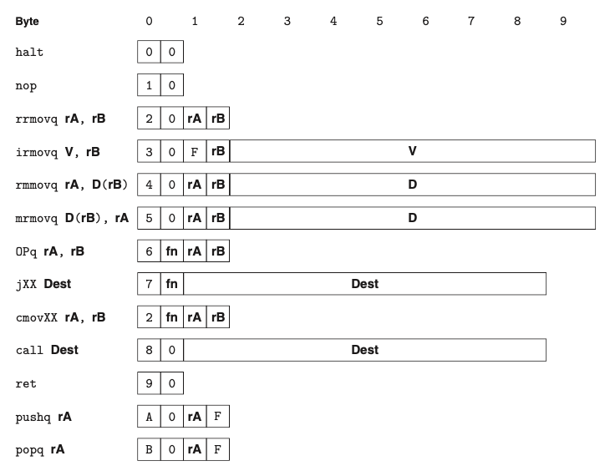
Y86-64 指令编码
Notes:
配合复习
如果movq/movabsq操作数是立即数
没有movzlq
ja, jb是 unsigned int 比较

Slide 20
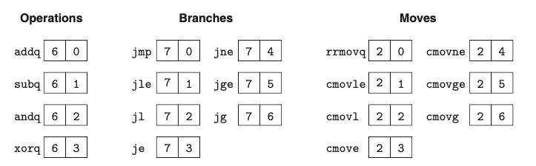
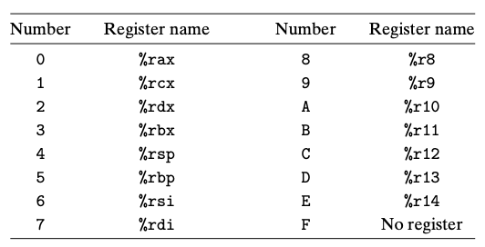
Y86-64 指令编码
Notes:
配合复习
如果movq/movabsq操作数是立即数
没有movzlq
ja, jb是 unsigned int 比较

Slide 21
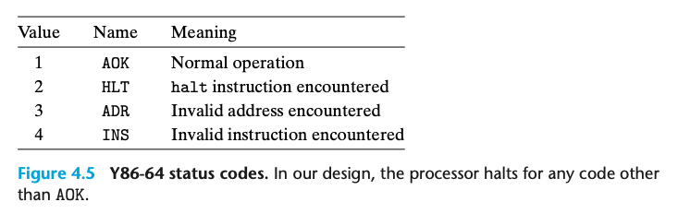
Y86-64 exceptions

Slide 22

工具链
YAS: Y86-64 assembler (.ys $→$ .yo)
YIS: Y86-64 simulator (run .yo programs)

Slide 23
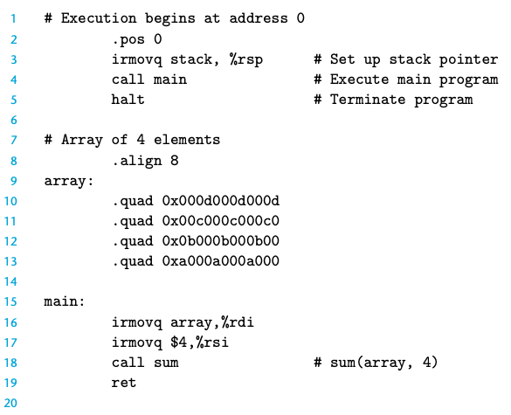
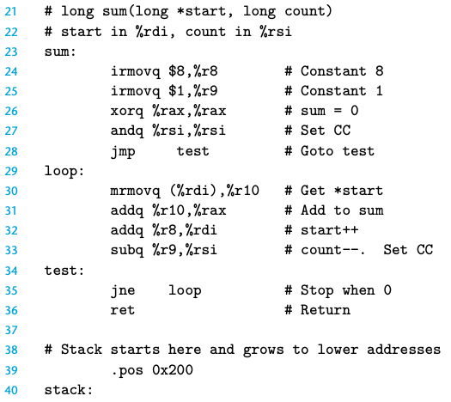
Y86-64 例

Slide 24
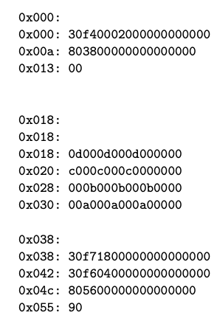
Y86-64 例

Slide 25
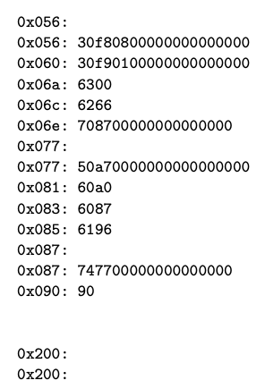
Y86-64 例

Slide 26
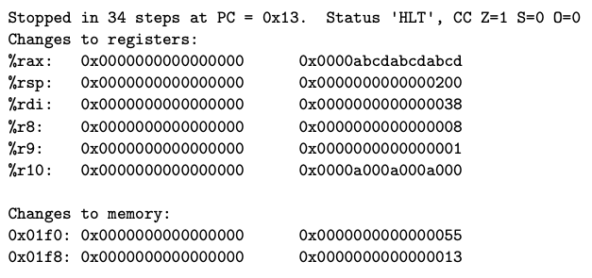
Y86-64 例
YIS output

Slide 27
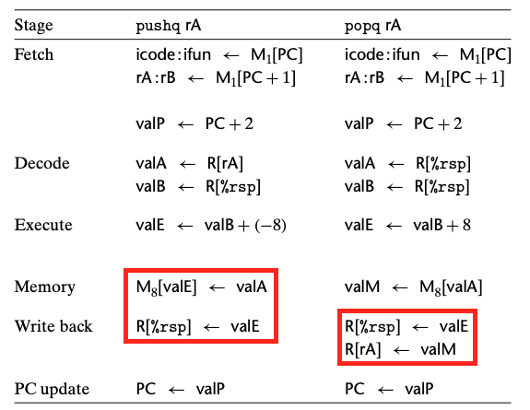
一个细节
pushq %rsp
先压栈再变 %rsp
popq %rsp

Slide 28
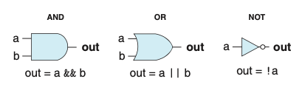
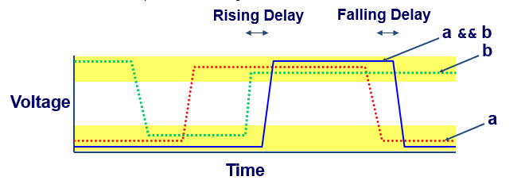
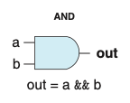
HCL
Bit-level 逻辑门
Always active
bool val = *

Slide 29
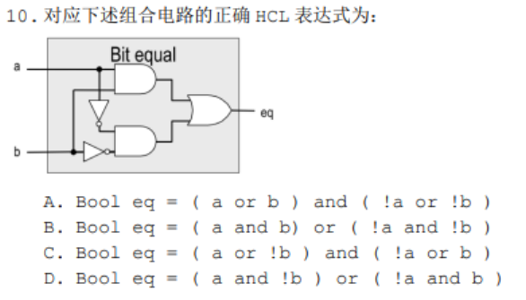
例
B

Slide 30
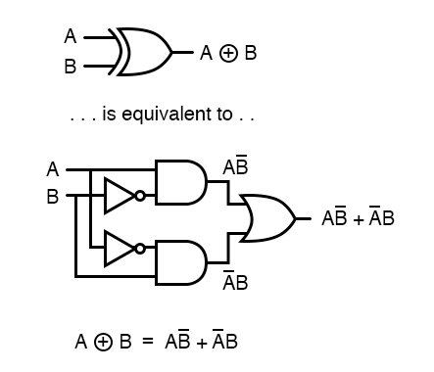
例
试用 and, or, not 三种逻辑门构造 xor

Slide 31
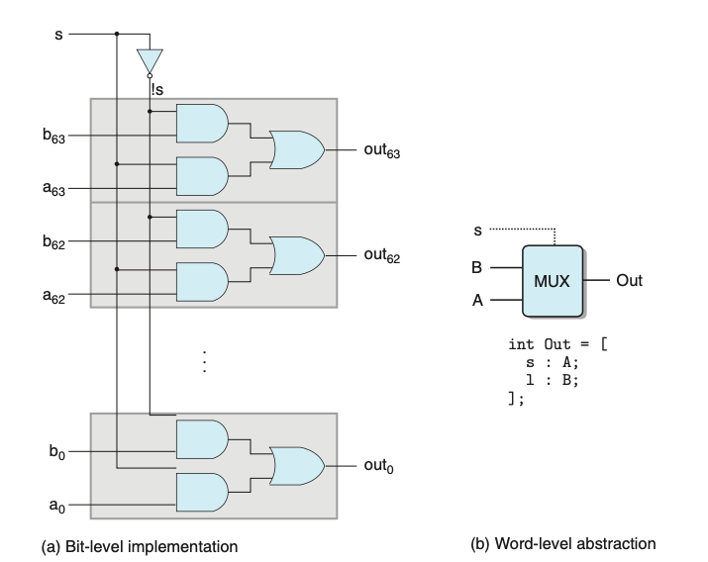
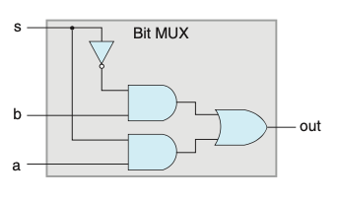
Multiplexor

Slide 32
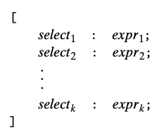
HCL
Multiplexor 的 HCL 表达: Case expressions
条件不一定互斥
按次序比对，选择第一个值为 1 的式子

Slide 33
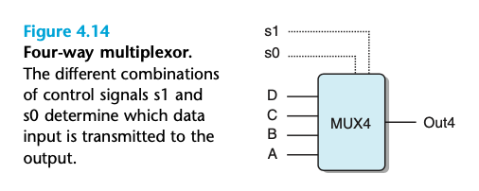
HCL
word out = [
!s0 && !s1 : A # 00
!s1 : B # 01
!s0 : C # 10
1 : D # 11
]

Slide 34
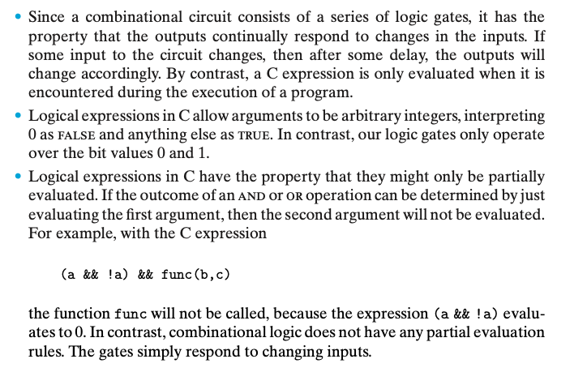
逻辑表达式：HCL 与 C

Slide 35
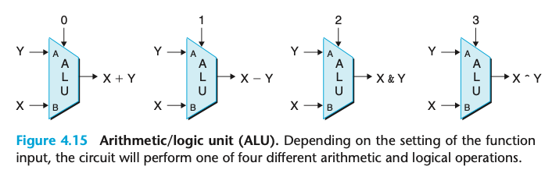
ALU

Slide 36
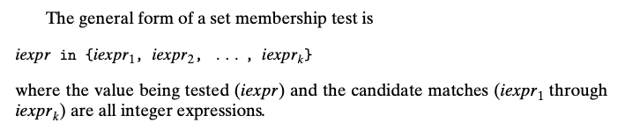
HCL
e.g.
bool k = icode in {irmovq, rrmovq}
可以作为 case expression 的条件

Slide 37
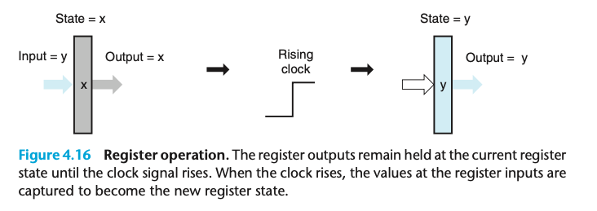
寄存器
时钟上升沿 写入
Why do we need registers in processors?
Ordering and timing control

Slide 38
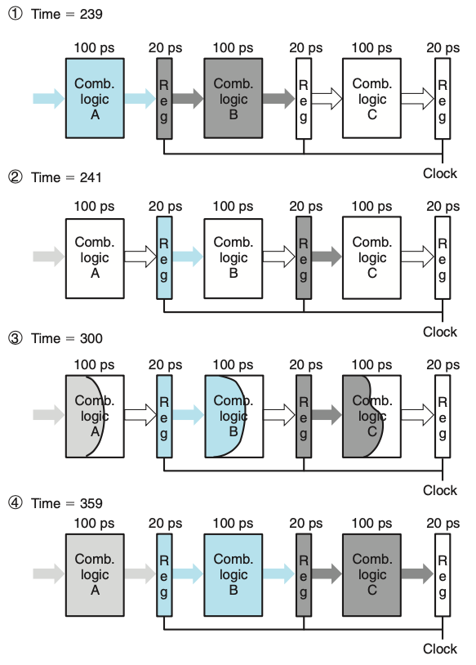
一个粗糙的观点
计算机 = 组合逻辑 + 寄存器 + 时钟

Slide 39
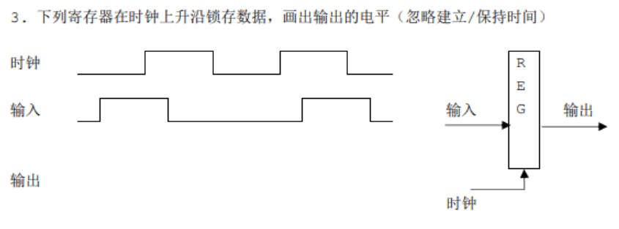
例

Slide 40
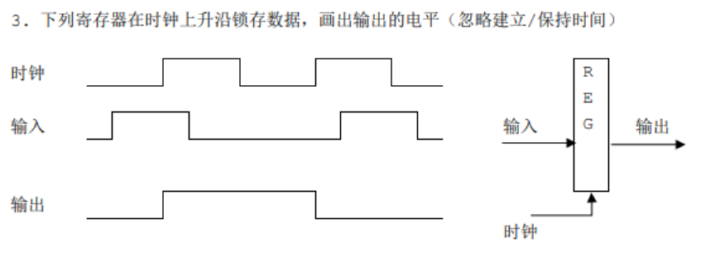
例

Slide 41
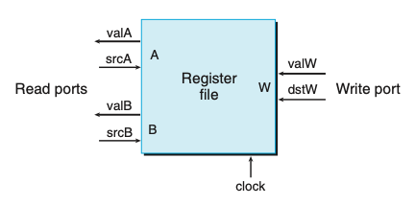
Register file
读是组合逻辑，写由 clock 控制
同时读、写同一个寄存器？

Slide 42
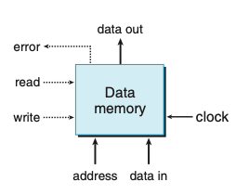
Memory
读是组合逻辑，写由 clock 控制
error bit 也是组合逻辑

Slide 43
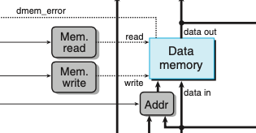
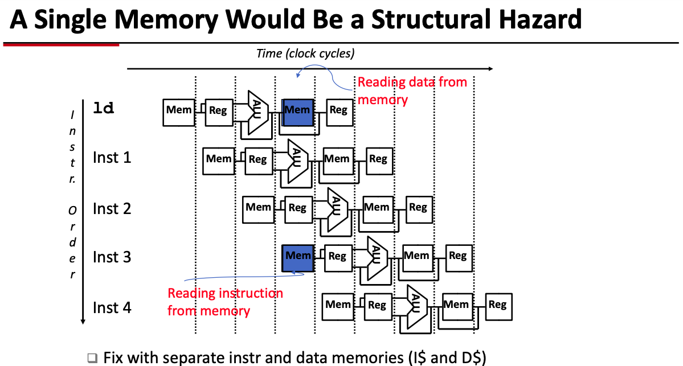
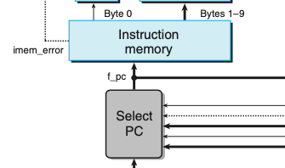
Data / Instruction memory
Structural hazard
真实的机器是不分的

Slide 44
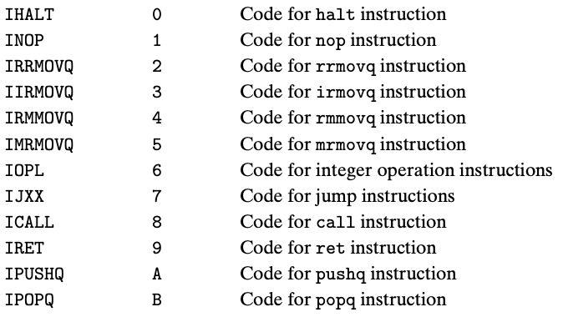
复习：Y86-64 指令集

Slide 45
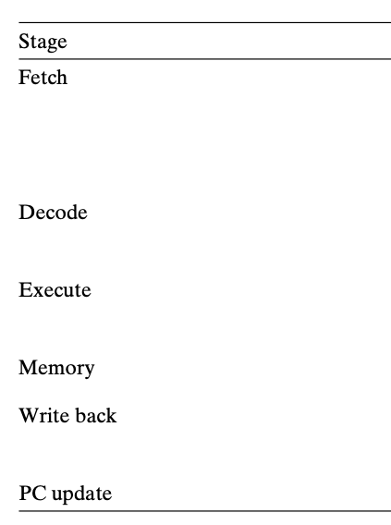
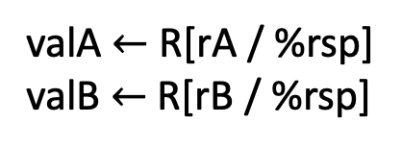


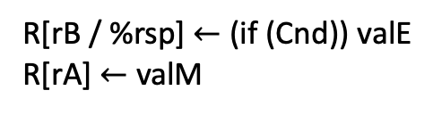
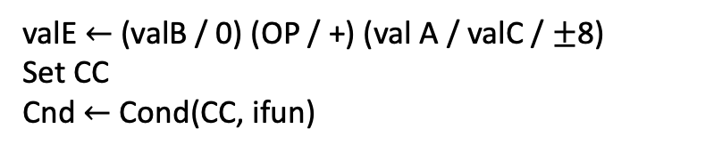
SEQ
icode:ifun
rA:rB
valC
valP
重要考点
举几个例子
OPq
mrmovq
callq
默写
pushq & popq
ret
cmovxx
valA $←$ R[rA / %rsp]
valB $←$ R[rB / %rsp]
valE $←$ (valB / 0) (OP / +) (val A / valC / $±$8)
Set CC
Cnd $←$ Cond(CC, ifun)
(M₈[valE] $←$ valA / valP) / (valM $←$M₈[valE / valA])
R[rB / %rsp] $←$ (if (Cnd)) valE
R[rA] $←$ valM
PC $←$ valP / (Cnd ? valC : valP) / valC / valM

Slide 46
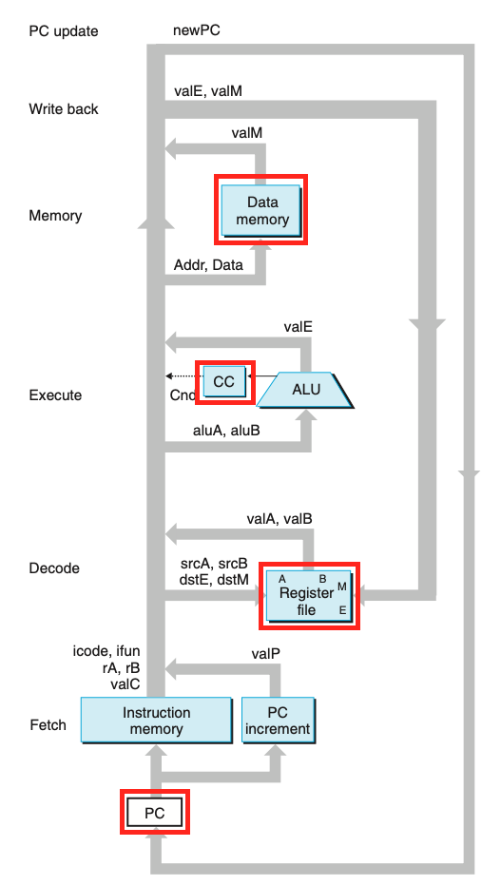
SEQ timing

Slide 47
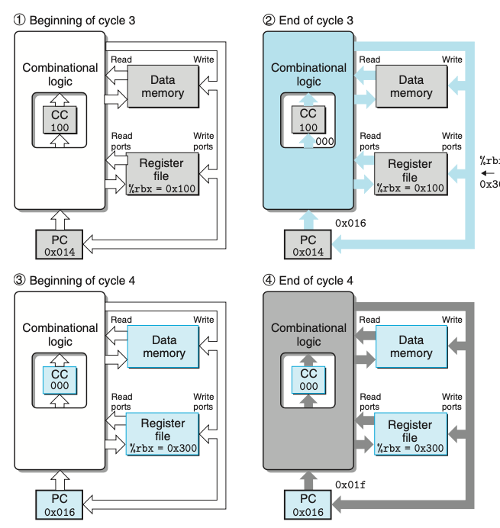
SEQ timing

Slide 48
SEQ stage details & HCL
除了 icode / ifun / alufun / Stat 外，所有信号由 icode 确定
按照 IXXMOVQ, IOPL, (IJXX / ICALL / IRET), (IPUSHQ, IPOPQ), (IHALT, INOP) 依次考虑
注意没有 ICMOVXXQ, 在涉及 IRRMOVQ 时记得考虑 Cnd
例
instr_valid & need_regids & need_valC
dstE
aluA
默写
mem_data
new_pc
Stat

Slide 49
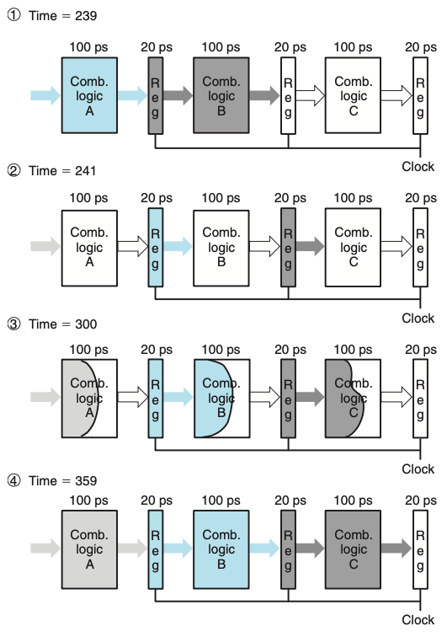
Pipelining
吞吐量 throughput
延迟 latency
周期长 cycle time
相关计算

Slide 50
例

Slide 51


例

Slide 52



例

Slide 53

例

Slide 54

Pipelining 的不足
High clock frequency
数据依赖造成 cycle waste / stall
寄存器占用 latency (课本 Page 454) $⟹$ 吞吐率有上限

Slide 55
PIPE
流水线需要解决的四个新问题
Data hazard (Read After Write, Load/use hazard)
Control hazard (jxx, ret)
Structural hazard
Exception handling
两类方案
Bubbling / stalling
Forwarding
有时需要都用

Slide 56

Forwarding
word d_valA = [
D_icode in { ICALL, IJXX } : D_valP;
d_srcA == e_dstE : e_valE;
d_srcA == M_dstM : m_valM;
d_srcA == M_dstE : M_valE;
d_srcA == W_dstM : W_valM;
d_srcA == W_dstE : W_valE;
1 : d_rvalA;
];

Slide 57
Load/use hazard
E_icode in {IMRMOVQ, IPOPQ} && E_dstM in {d_srcA, d_srcB}
Stall F and D, bubble E
bubble/stall 是下一周期生效
之后可以正常 forward
word d_valA = [
...
d_srcA == M_dstM : m_valM;
...
];

Slide 58
Branch prediction
课本上的处理器：Always taken
call / jxx : valC
else : valP

Slide 59
Mispredicted branch
E_icode == IJXX && !e_Cnd
Bubble D and E
关于 PC

Slide 60
ret
IRET in {D_icode, E_icode, M_icode}
Stall F, bubble D
几个问题
Why not bubble F?
Why not normal F?
为什么不在 M 阶段就 forward？
其他实现？
ret 在 E 的时候 stall F, bubble D and E; 在 M 的时候 stall F, bubble D

Slide 61

混合出现的情况

Slide 62

Mispredict + ret
关于 F 在这里的处理

Slide 63

Load/use + ret
需要修改 D_bubble 的逻辑：在 Load/use + ret 的情况下置 0

Slide 64
Exception handling
可能产生 exception 的地方
Fetch：imem_error, inst_valid
Memory：dmem_error
处理器需要做的事情
使之前的指令顺利执行完
停止执行
阻止错误指令之后的指令对 state 进行更新
Set CC (E)
Write data memory (M)
Write register file (W)

Slide 65
Exception handling
等 m_stat 或 W_stat 异常时再处理
set_cc 信号置 0
Stall W, bubble M
W_stat 异常时，Stat 同样异常，从而在下一周期停止处理器
Register file???

Slide 66
PIPE HCL
关于信号的名称
M_stat vs. m_stat
d_valA vs. d_rvalA

Slide 67
F stage
f_pc, f_predPC
f_icode, f_ifun, intr_valid, f_stat
need_regids, need_valC

Slide 68
D stage
d_srcA, d_srcB, d_dstE, d_dstM
d_valA, d_valB

Slide 69
E stage
aluA, aluB, alufun
set_cc
e_dstE
e_valA

Slide 70
M stage
mem_addr, mem_read, mem_write
m_stat

Slide 71
W stage
w_dstE, w_valE, w_dstM, w_valM
Stat

Slide 72
Control logic
F_stall, F_bubble = 0
D_stall, D_bubble
E_stall, E_bubble
M_stall, M_bubble
W_stall, W_bubble = 0

